Slide 1
Rudens pazīmes

Slide 2
НАЗОВИ ПРИЗНАКИ ОСЕНИ

Slide 3
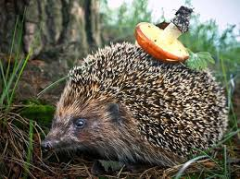
РАССКАЖИ, ЧТО ТЫ ВИДИШЬ НА КАРТИНКЕ

Slide 4
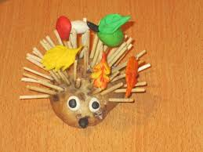
СДЕЛАЙ ПОДЕЛКУ ИЗ КАРТОШКИ, ТОНКИХ ПАЛОЧЕК И ПЛАСТЕЛИНА - ЁЖИК

Slide 5
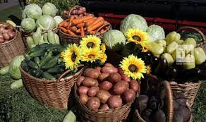
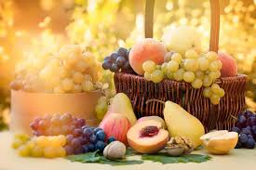
НАЗОВИ ОВОЩИ И ФРУКТЫ

Slide 6
РАССКАЖИ, ЧТО ВИДИШЬ

Slide 7
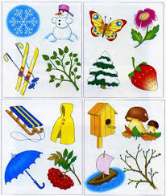
НАЗОВИ ЛИШНИЙ ПРИЗНАК ВРЕМЁН ГОДА

Slide 8
Ритмический ряд. Показывать и называть тук - тук и кап - кап. Делайте не спеша, старайтесь чтобы ребенок четко проговаривал слова.
ДОЖДЬ ИДЁТ

